Slide 1

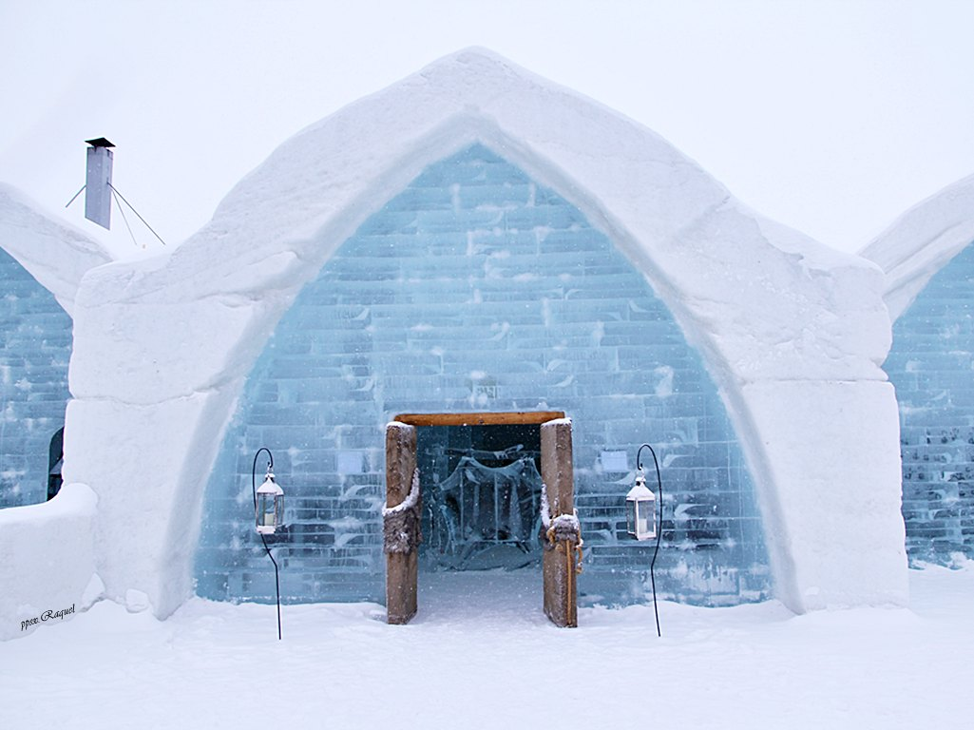














Slide 2
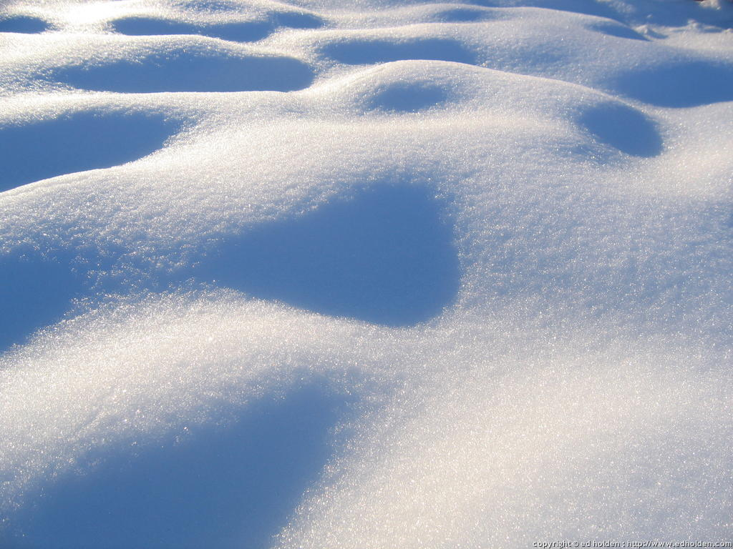
HOtel de Glace
Situado cerca del aeropuerto, a sólo 10 minutos del centro de la ciudad de Quebec, el Hotel de Glace es un lugar de visita obligada para descubrir cada invierno.
Bar de Hielo
El Hotel de Glace tiene un bar de hielo, donde los huéspedes pueden disfrutar de un cóctel servido en un vaso de hielo y bailar en una decoración mágica.
Habitaciones
La habitación Hôtel de Glace representa la experiencia original con su aspecto natural. Íntimo como un iglú, las habitaciones regulares tienen el tamaño de una, dos o tres camas queen para complacerle.
Hôtel de Glace, Sainte-Catherine-de-la-Jacques-Cartier está hecho de hielo y está abierto en temporada. El hotel sólo está abierto de 7 enero-27 marzo . Las paredes de un metro de espesor del hotel para mantener una temperatura interna constante de entre -3 ° a -5 ° C (23 ° a 26 ° F).

Slide 3
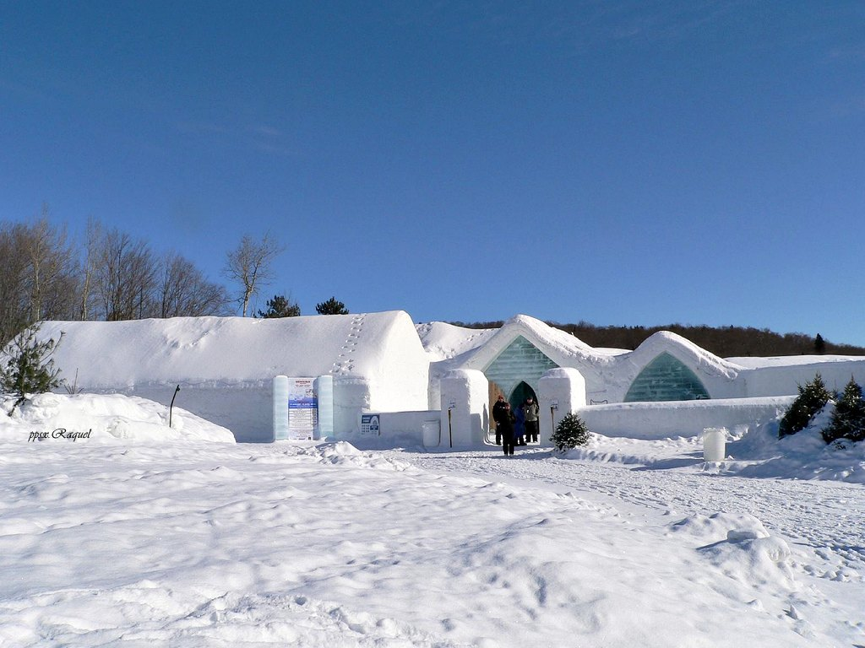

Slide 4
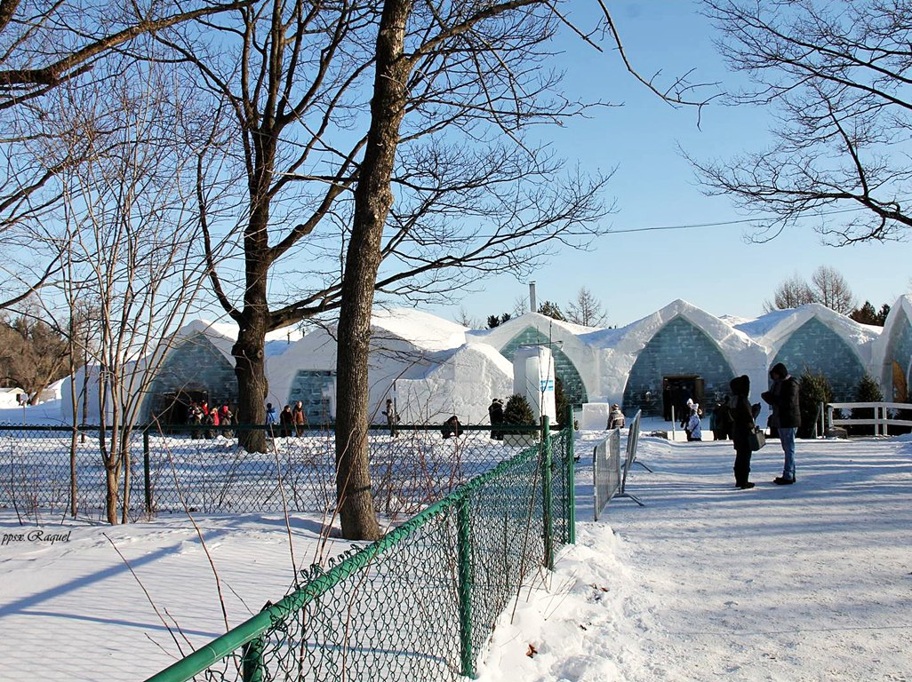

Slide 5
El Hôtel de Glace se inauguró el día de Año Nuevo en 2001. En su primer año, se encuentra en Montmorency Falls Park, en las afueras de la ciudad de Quebec ,con los planes de la derecha desde el principio para mudarse a la cercana Duchesnay recurrir para su próximo año. Había sido construida allí desde 2002 a 2010. En 2011, el Hôtel de Glace se trasladó a un nuevo sitio, en Charlesbourg. Se ha construido allí desde entonces.
El hotel está situado a 5 km al norte de la ciudad de Quebec , en las faldas de las montañas Laurentian, en el municipio Charlesbourg . Es el primer y único hotel de hielo en América del Norte y se construye cada diciembre para una fecha de apertura a principios de enero. El hotel tiene una vida útil de tres meses cada año, antes de ser derribado en abril. Tenía 11 camas dobles cuando se abrió por primera vez en 2001. Ahora cuenta con 51 camas dobles, todas hechas de hielo y seguido por una base de madera maciza y un colchón cómodo. Cuando llegue el momento, un saco de dormir acogedor, una sábana y una almohada de aislamiento se entregan a las habitaciones. Sólo los baños se calientan y ubicados en una estructura aislada separada.
Se tarda aproximadamente un mes y medio para construir con 50 trabajadores. El hotel hace su propia nieve usando una mezcla especial para ajustar la humedad. Está construido con armazón de metal, se deja endurecer durante unos días, y luego se retiran las grúas. El hotel está hecho de 30.000 toneladas de nieve y 500 toneladas de hielo y las paredes son de hasta cuatro metros de espesor.

Slide 6
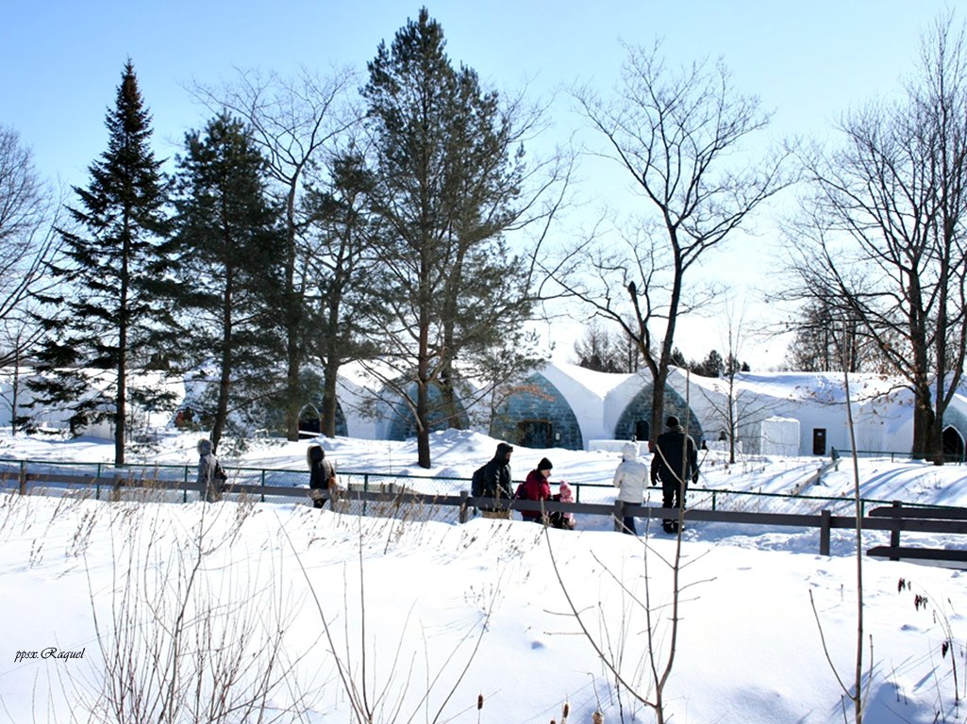

Slide 7
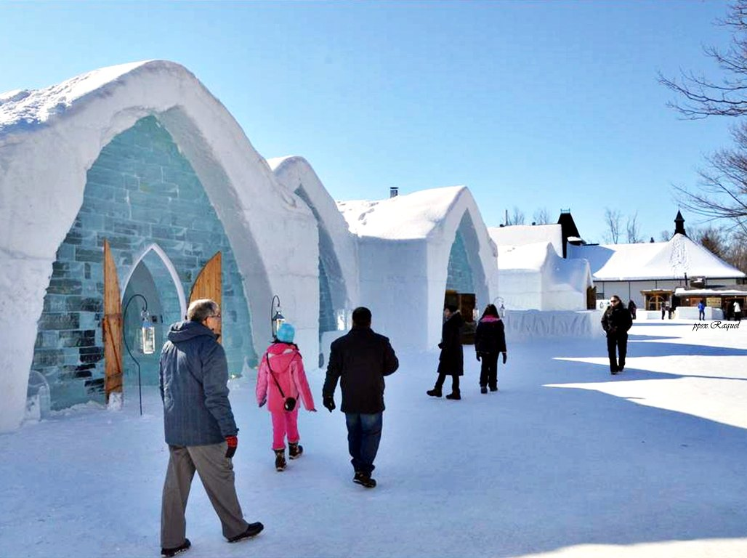

Slide 8
El hotel está compuesto por lo general (la arquitectura y las dimensiones pueden variar de una temporada a otra) en los arcos de 16 pies (5 m) más habitaciones, y espacios más grandes y más altos para un gran salón, una capilla, un bar y un gran tobogán de hielo. Las paredes son de más de 4 pies (1,2 m) de espesor en promedio. Todo el mobiliario está hecho de hielo. Al igual que en el hotel de hielo de Kiruna , el bar sirve bebidas y cócteles en vasos de hielo.
Las instalaciones incluyen baños climatizadas cubierta y jacuzzis al aire libre.
Paraje turístico
El hotel ha sido descrito como un "centro turístico" y está respaldado por el departamento de turismo de Quebec .
Los tours están disponibles en francés y en Inglés, siete días a la semana, y el hotel es de otro modo abierto al público. Después de la decimotercera temporada, las estadísticas oficiales reportan más de un millón de visitantes y 43.000 personas durante la noche. En su quinta temporada, recibió alrededor de 70.000 turistas.
Bodas
Hay una capilla donde se celebran bodas. El Hôtel de Glace ha sido descrito como uno de los "lugares 10 boda de ensueño".
Después de la decimotercera temporada, 275 bodas habían sido desde su apertura, en 2001. El Hôtel de Glace tuvo su primera boda entre personas del mismo sexo, en febrero de 2005, después de los matrimonios del mismo sexo se legalizó en Quebec en abril del año anterior.

Slide 9
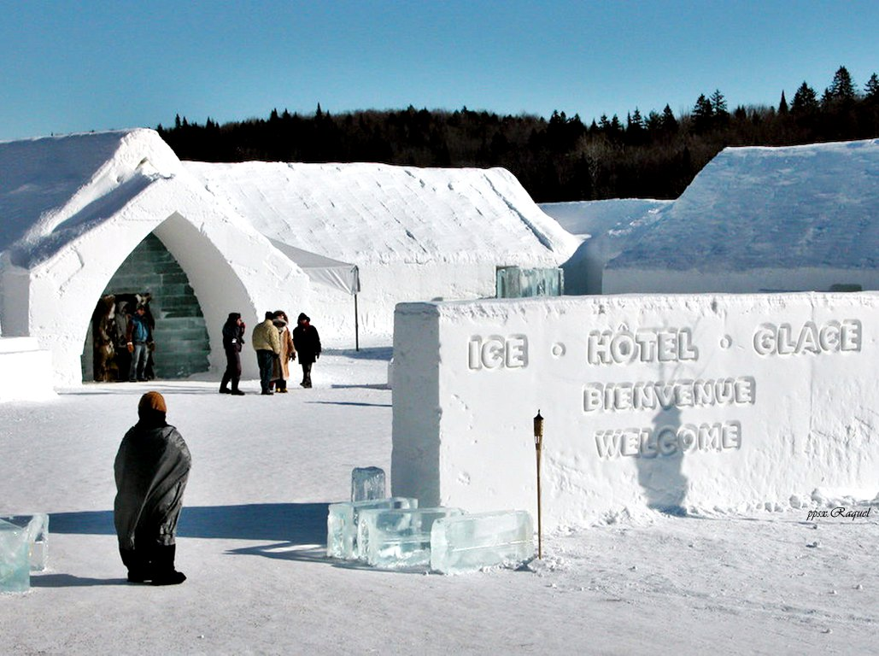

Slide 10
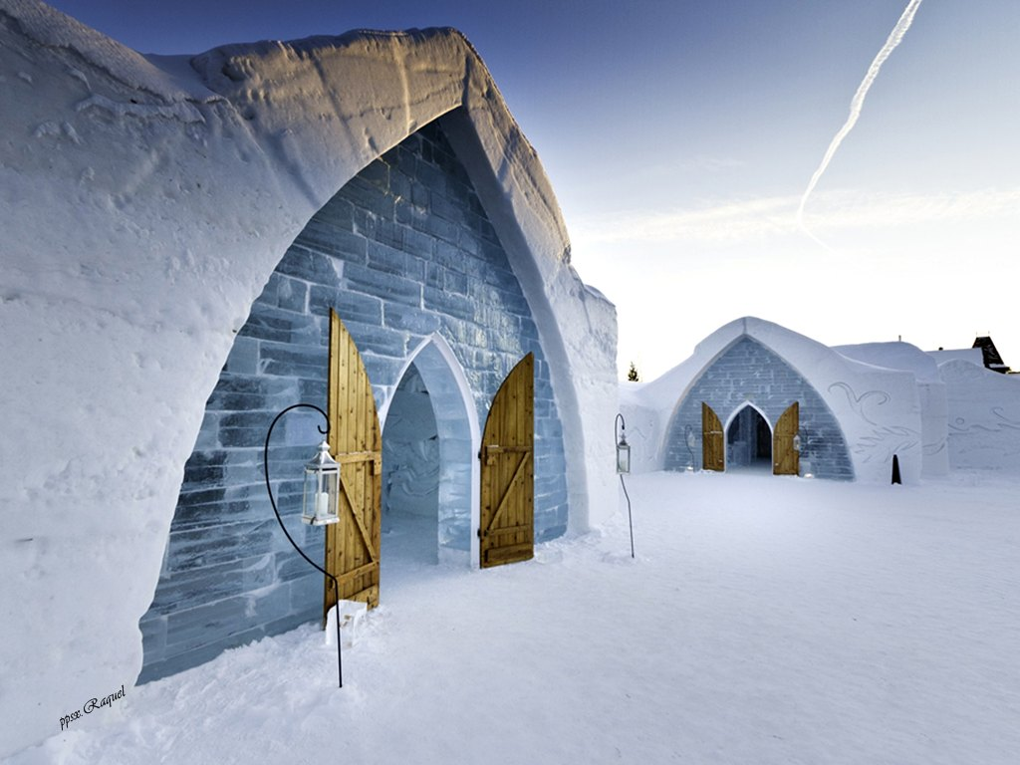

Slide 11
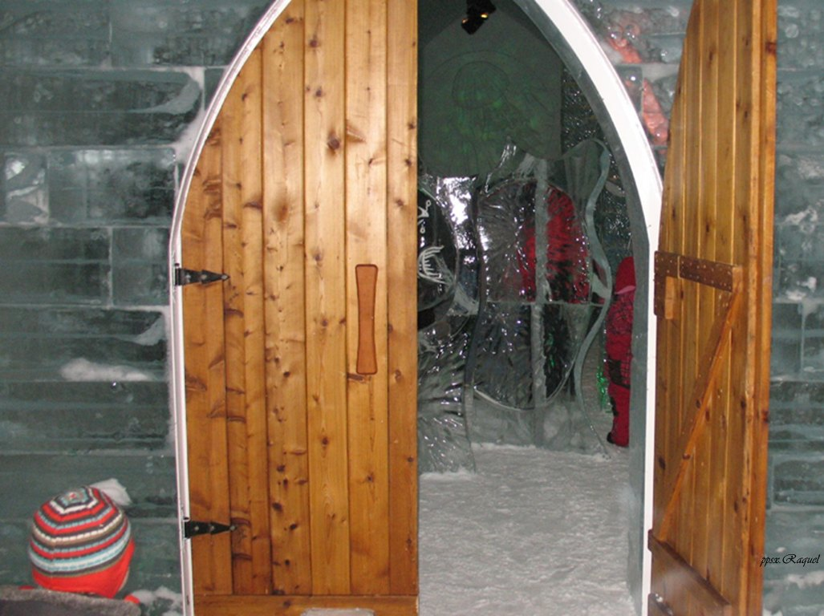

Slide 12
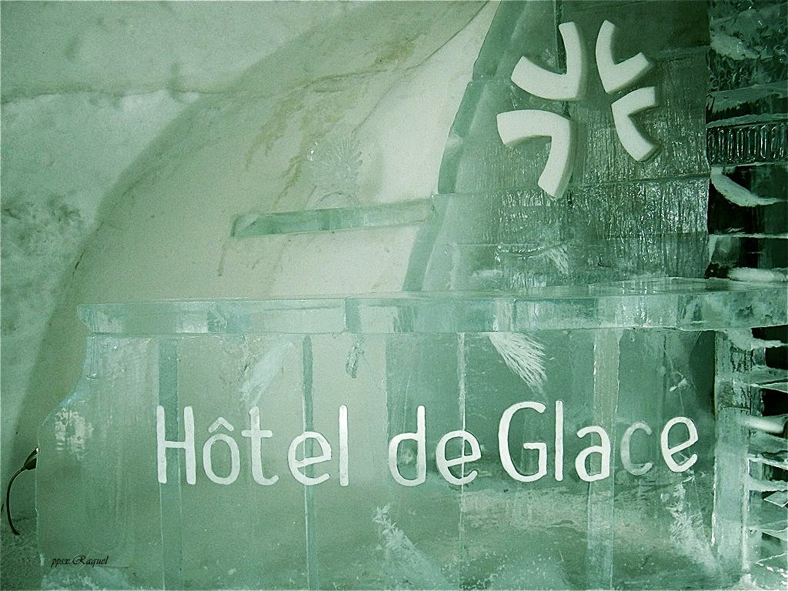

Slide 13
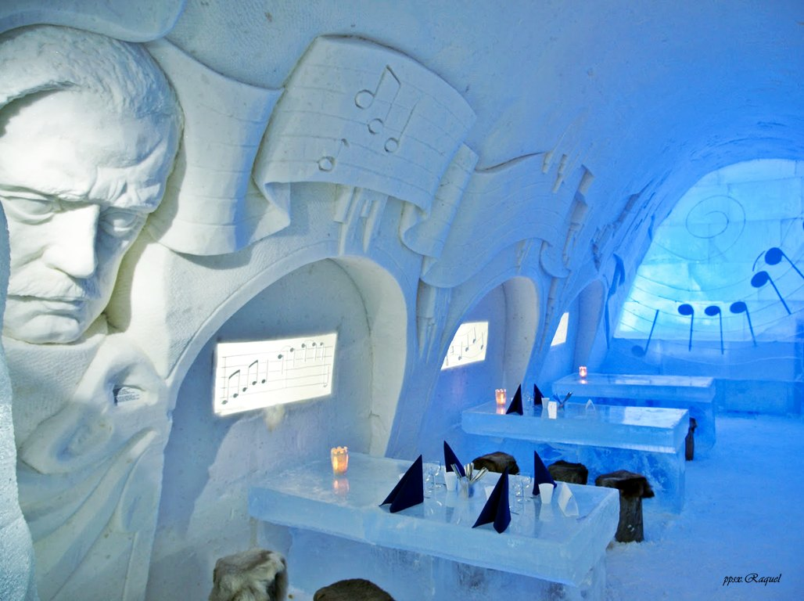

Slide 14
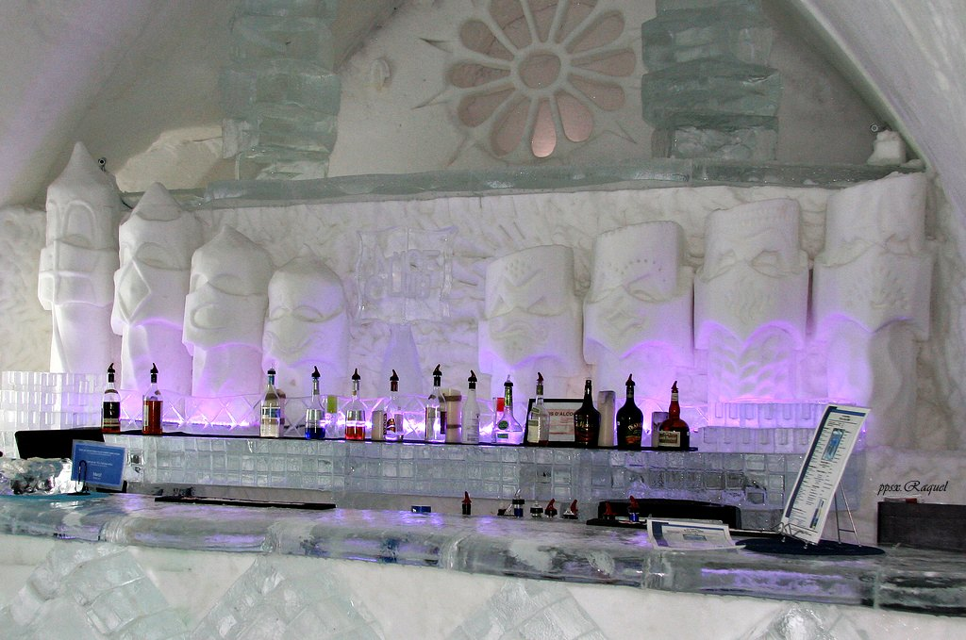

Slide 15
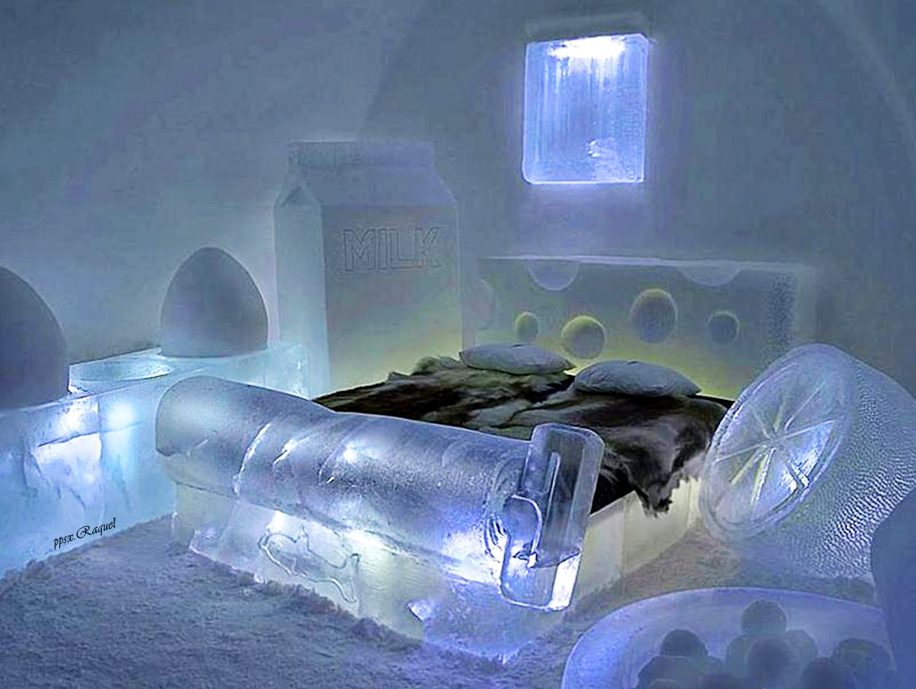

Slide 16
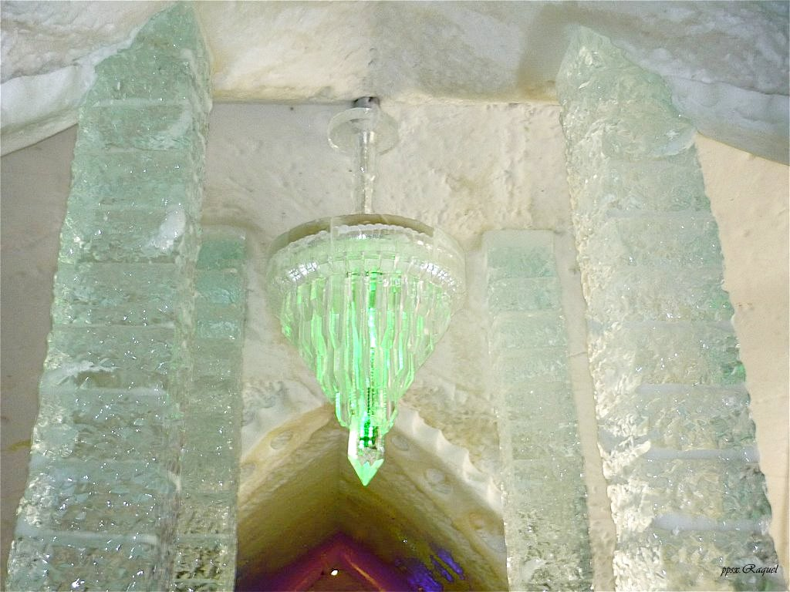

Slide 17
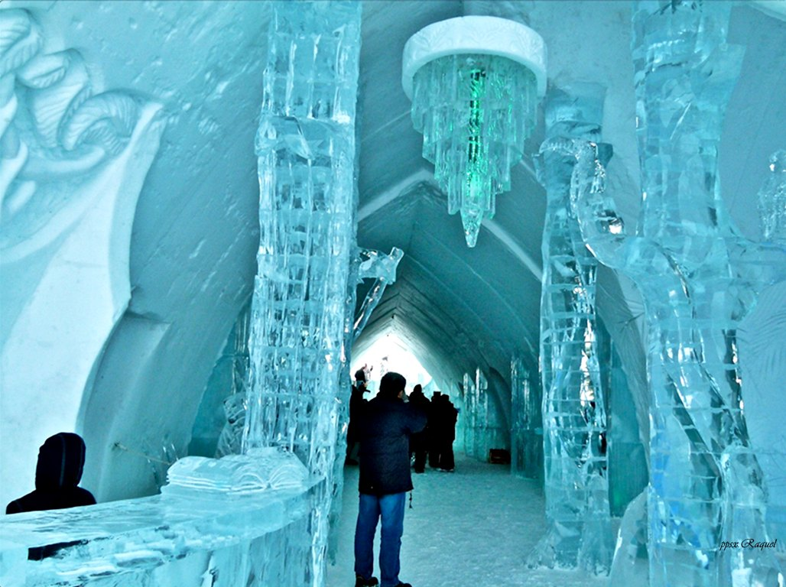

Slide 18
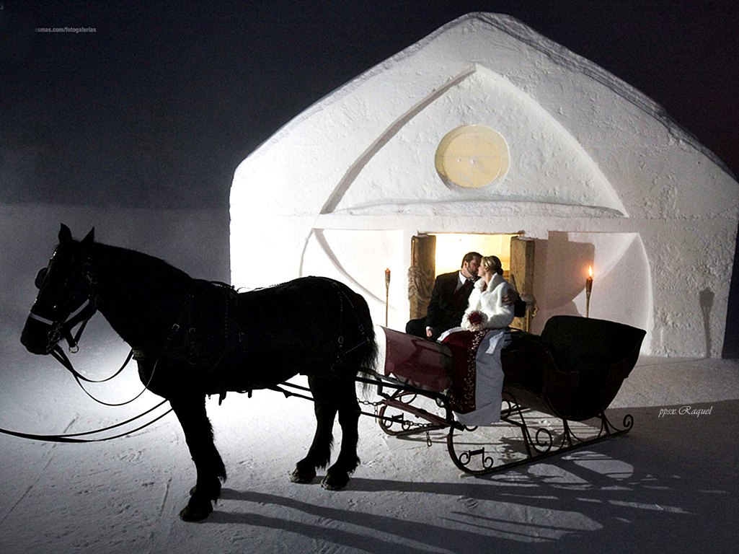

Slide 19
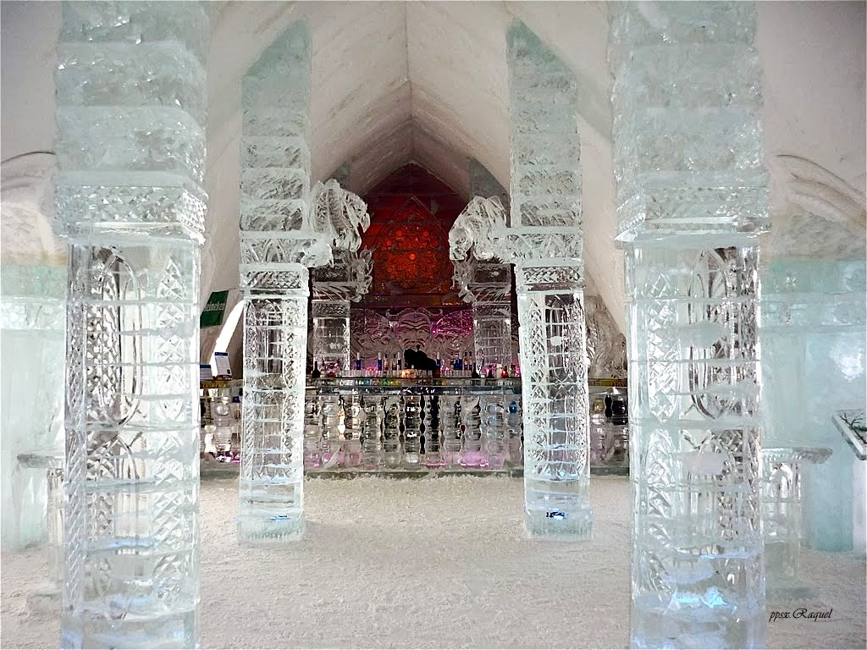

Slide 20
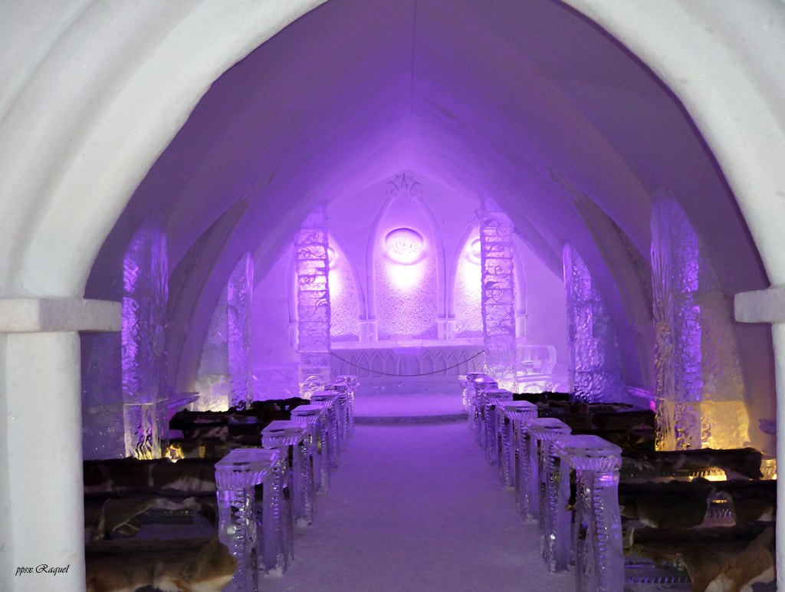

Slide 21
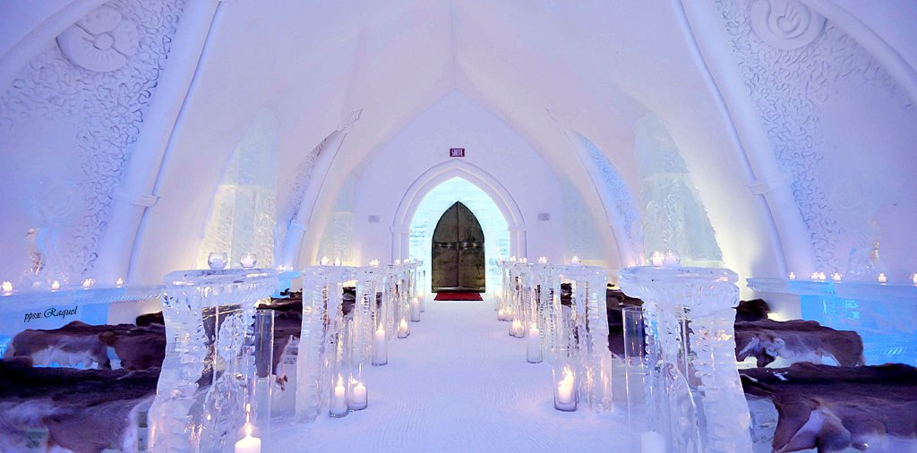

Slide 22
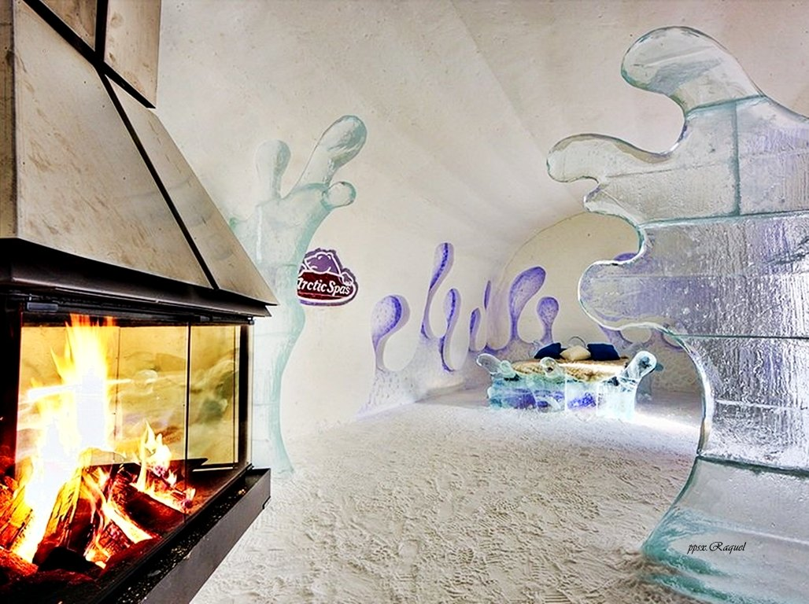

Slide 23
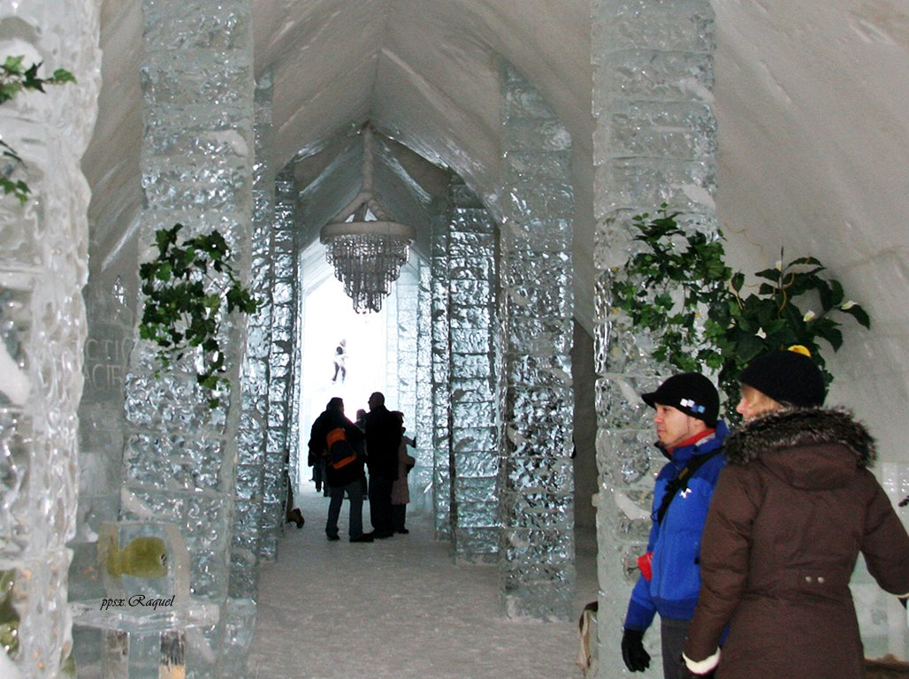

Slide 24
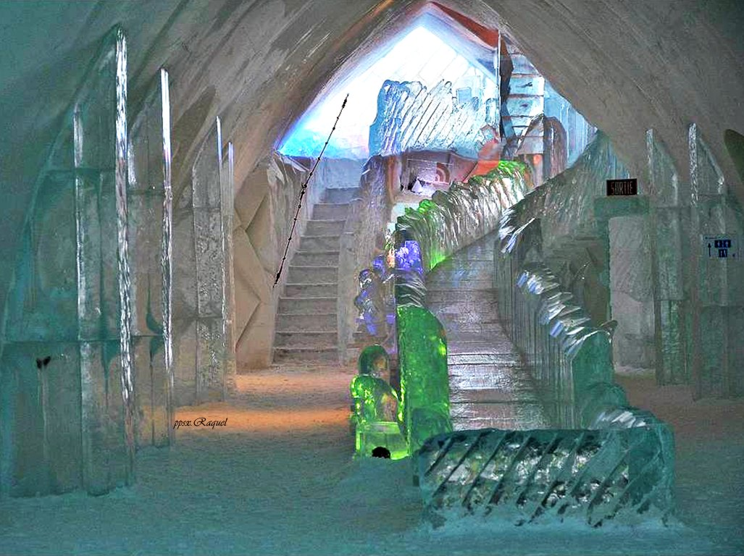

Slide 25
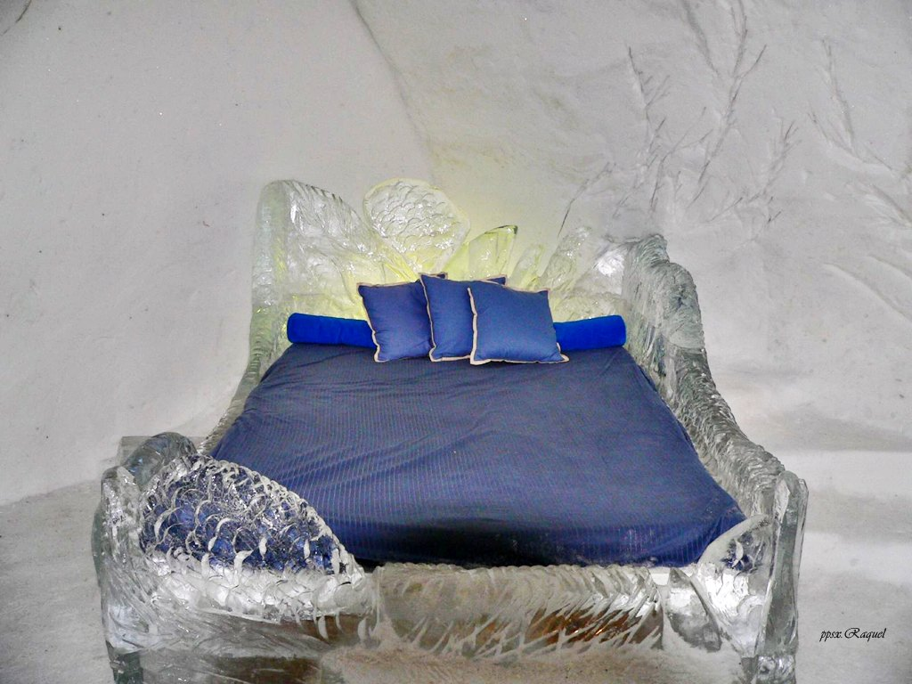

Slide 26
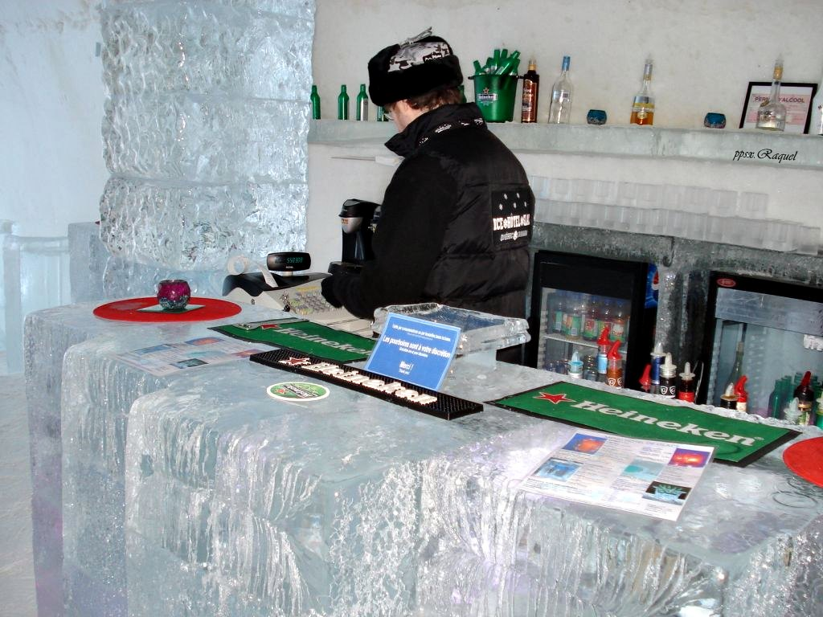

Slide 27
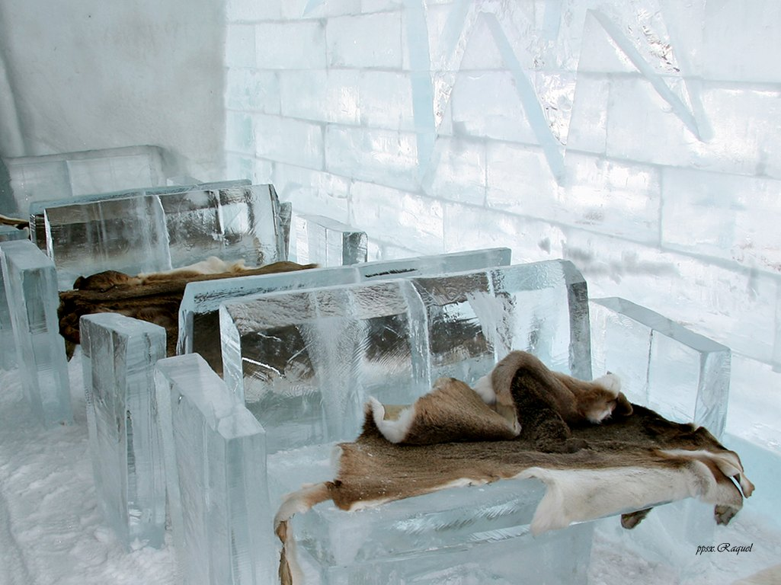

Slide 28
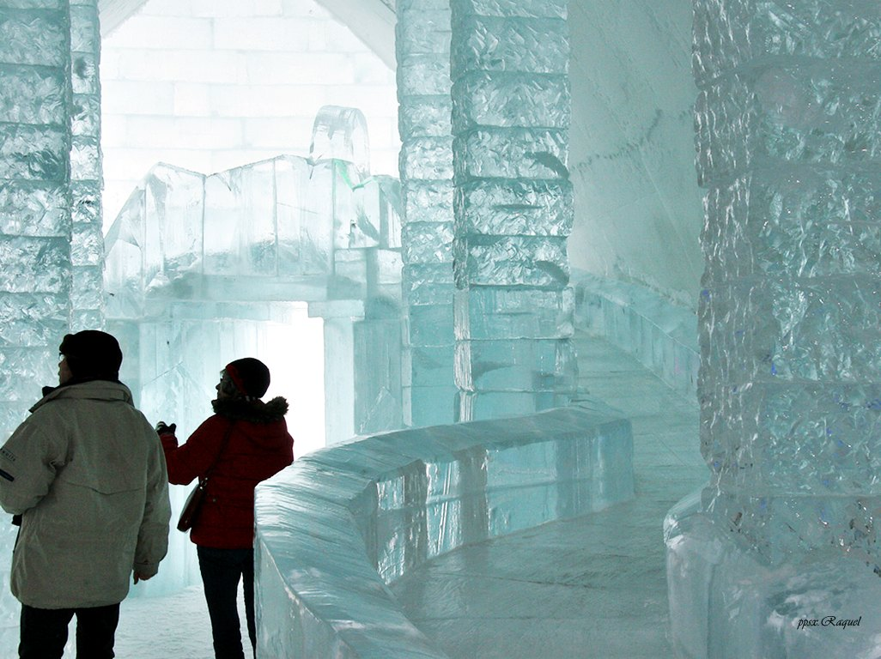

Slide 29
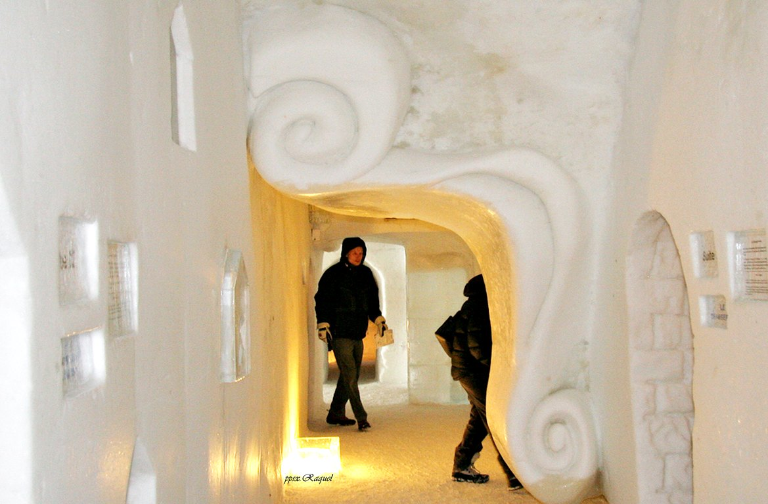

Slide 30
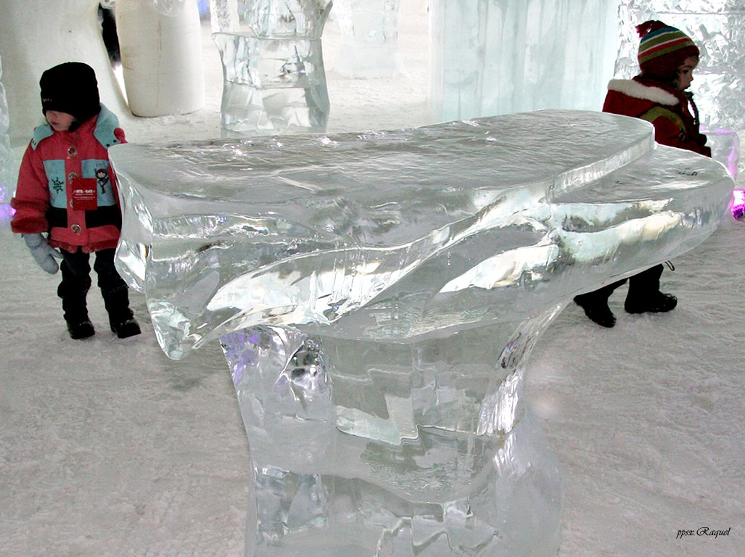

Slide 31
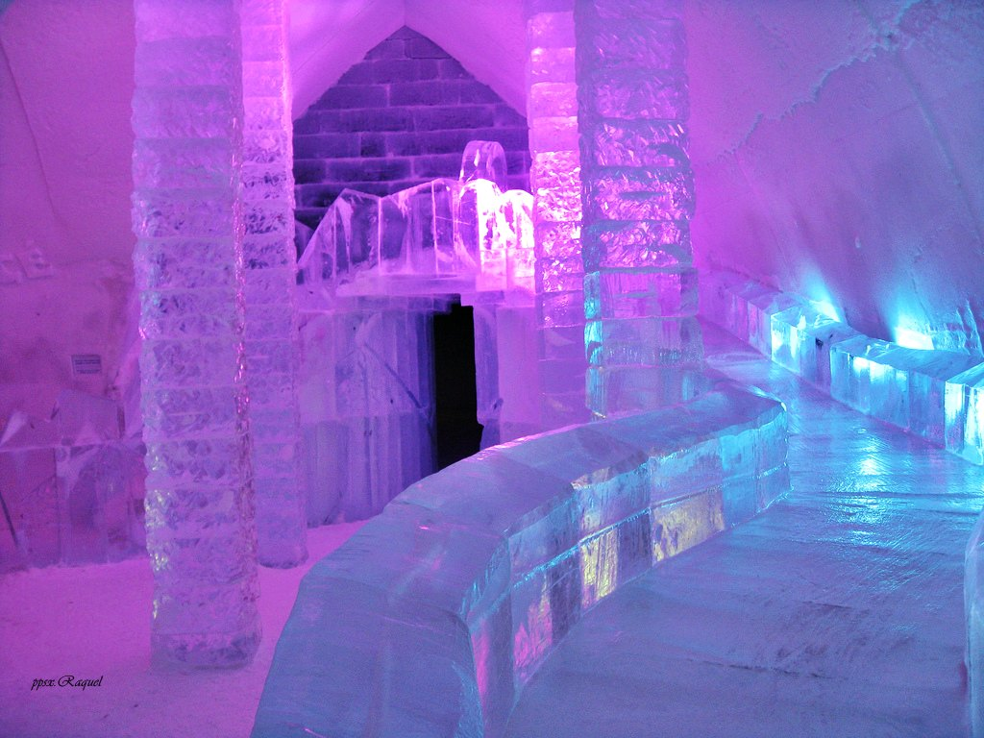

Slide 32
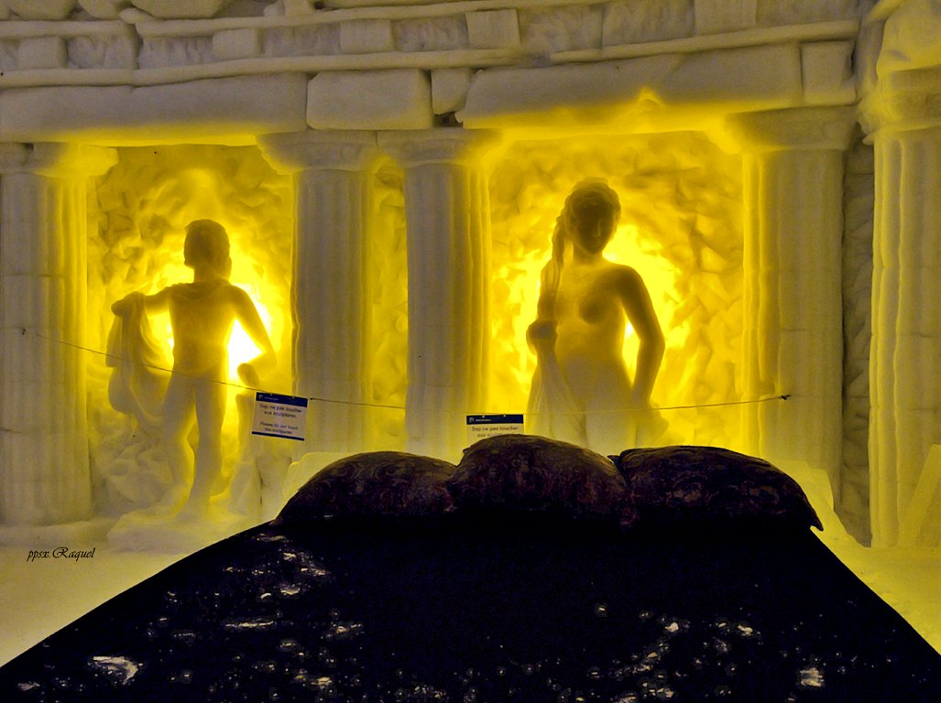

Slide 33
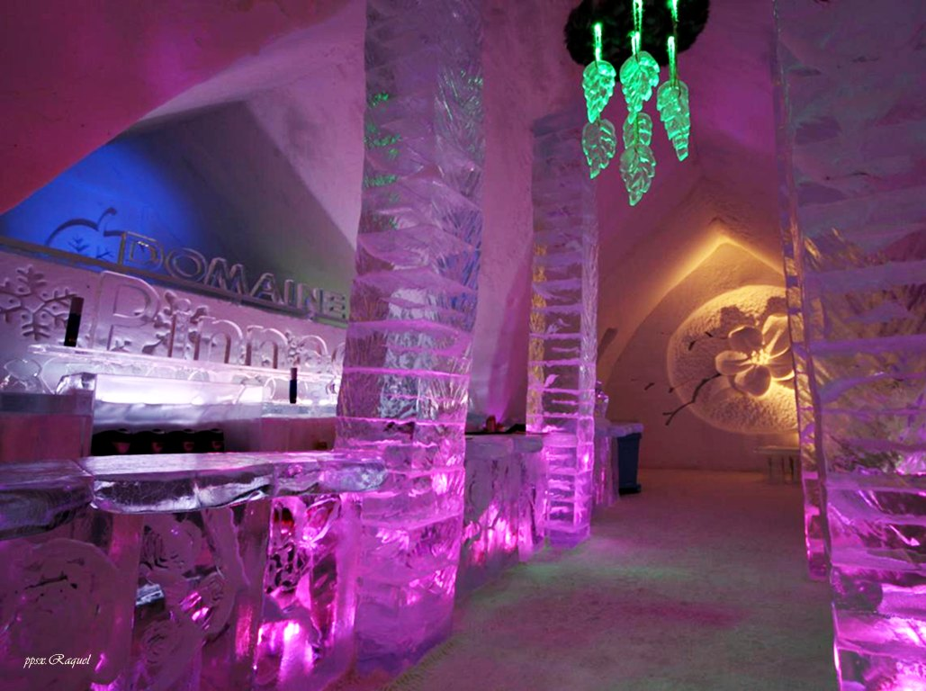

Slide 34
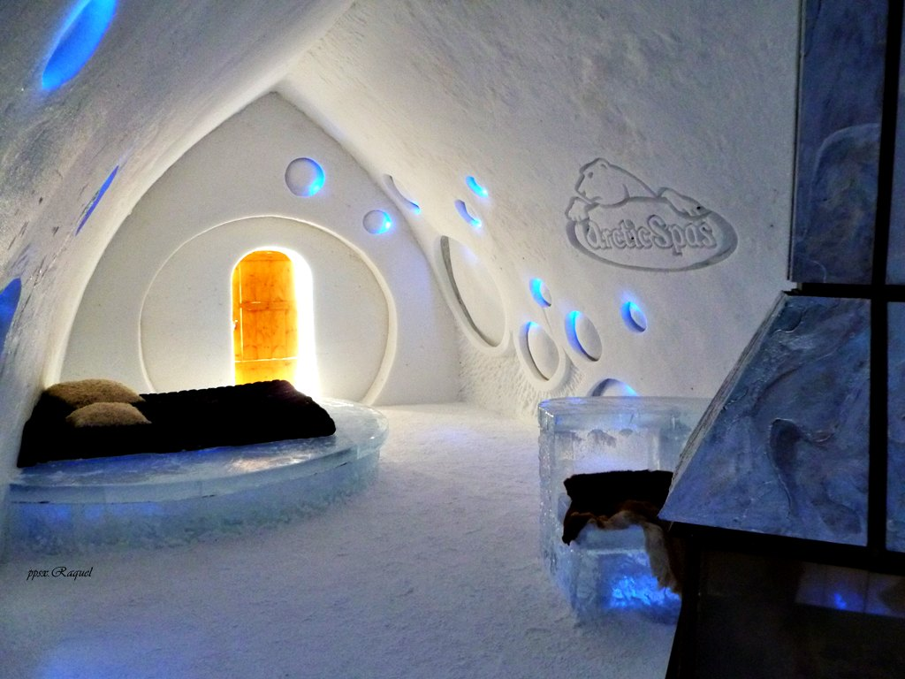

Slide 35
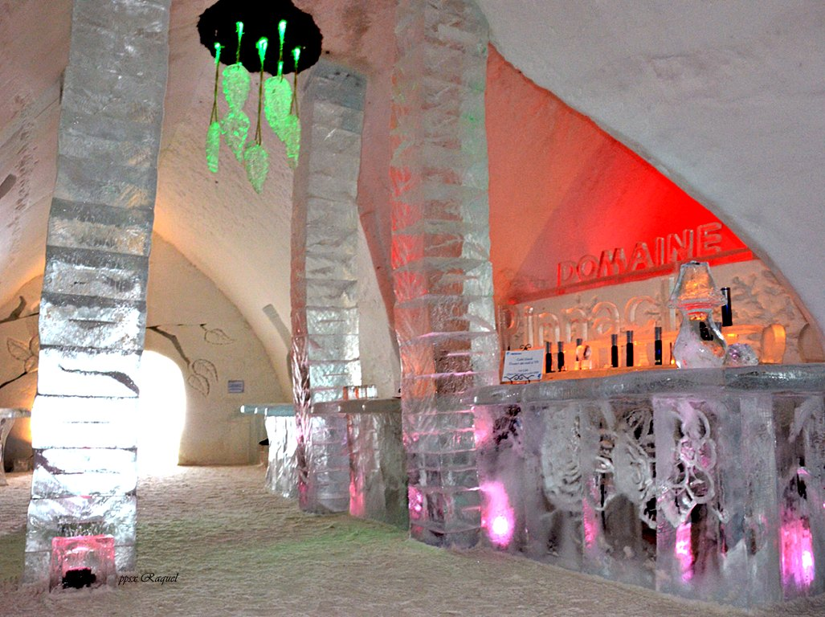

Slide 36
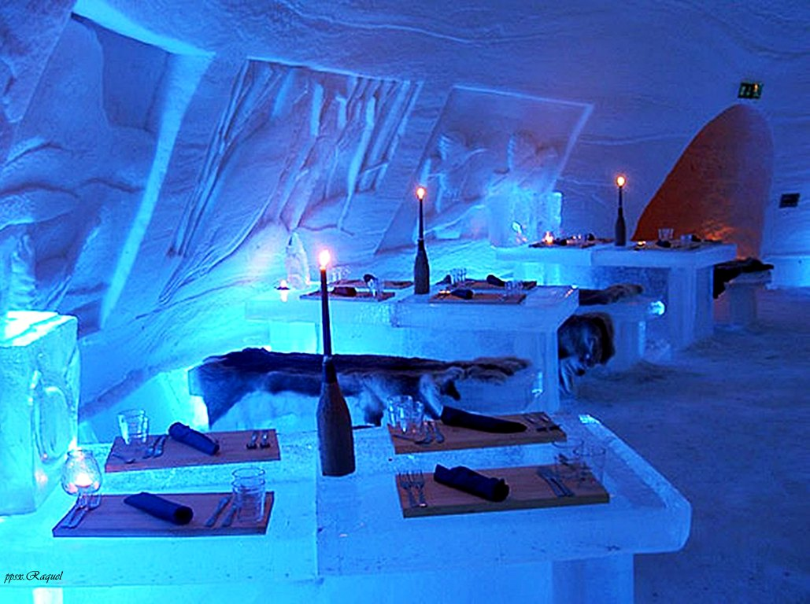

Slide 37
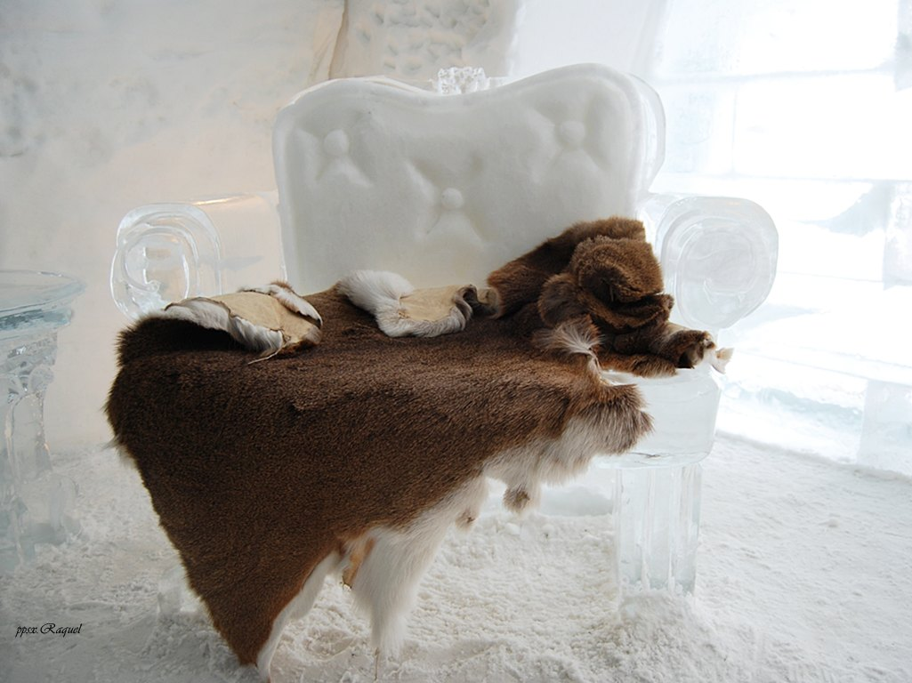

Slide 38
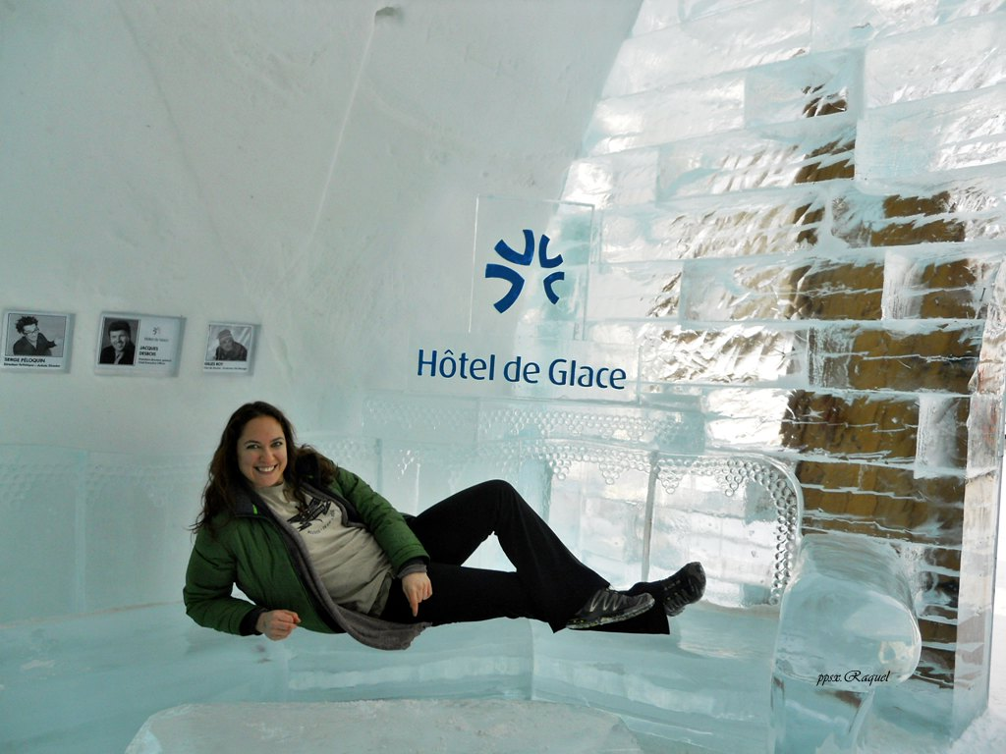

Slide 39
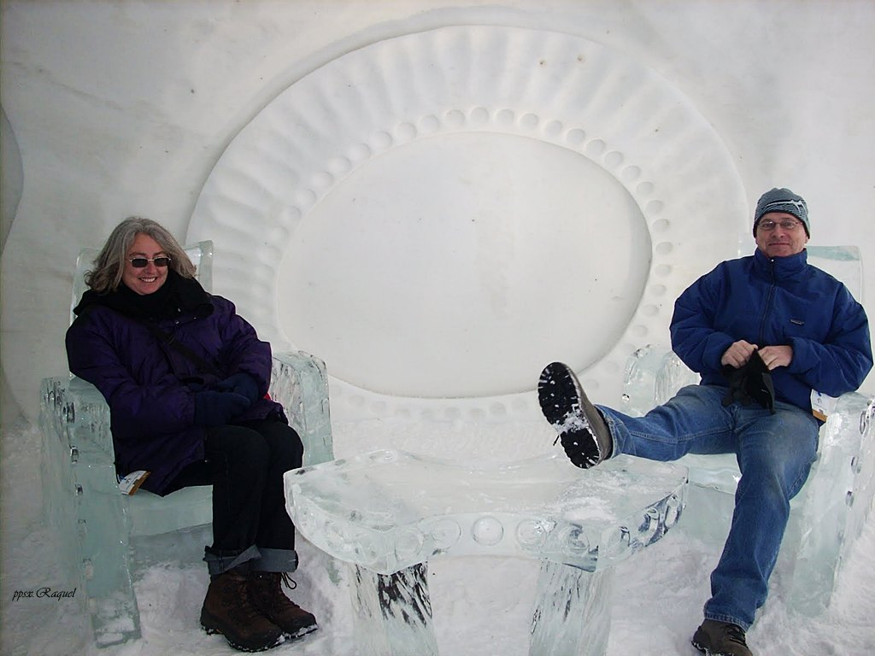

Slide 40
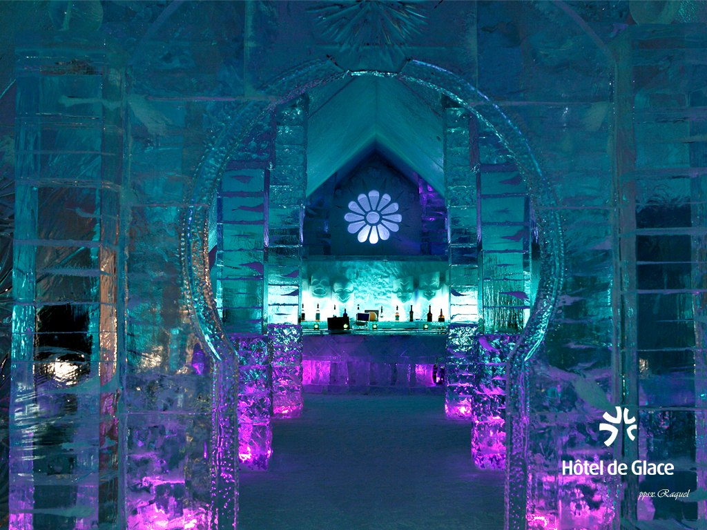

Slide 41
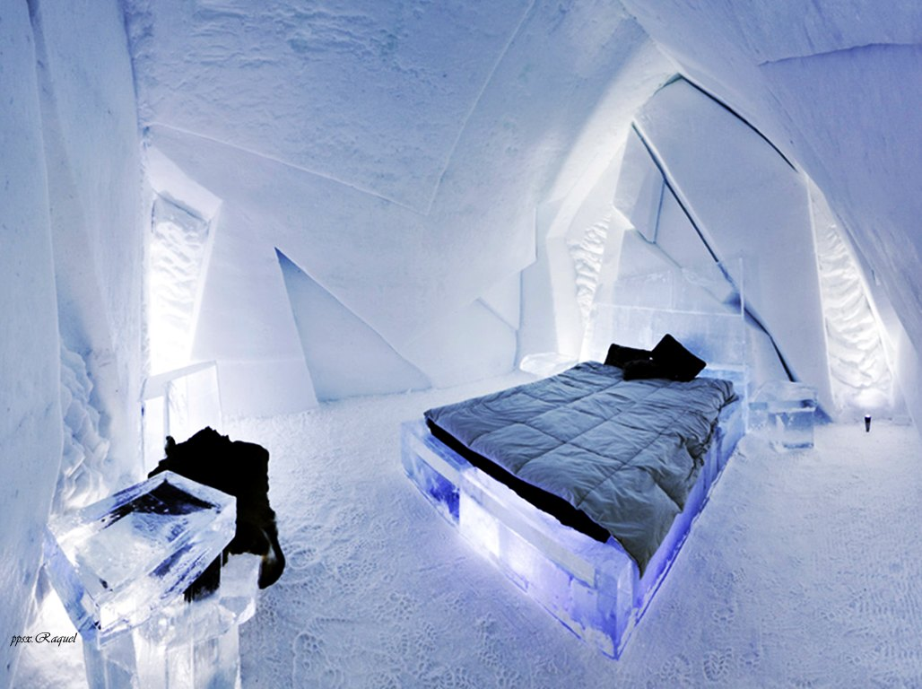

Slide 42
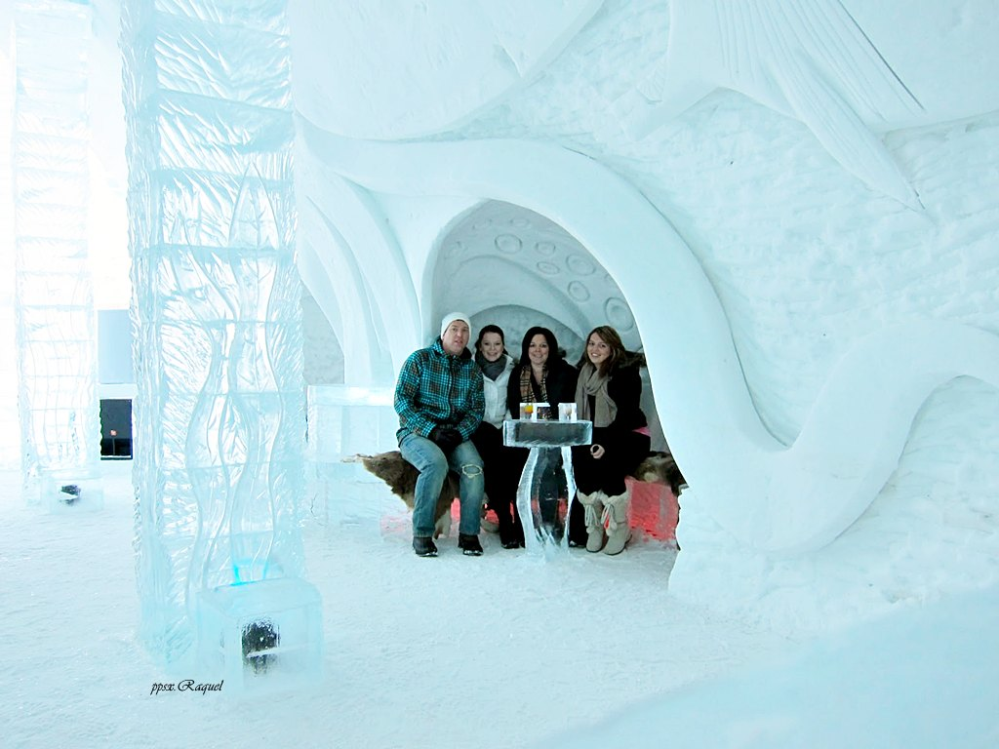

Slide 43
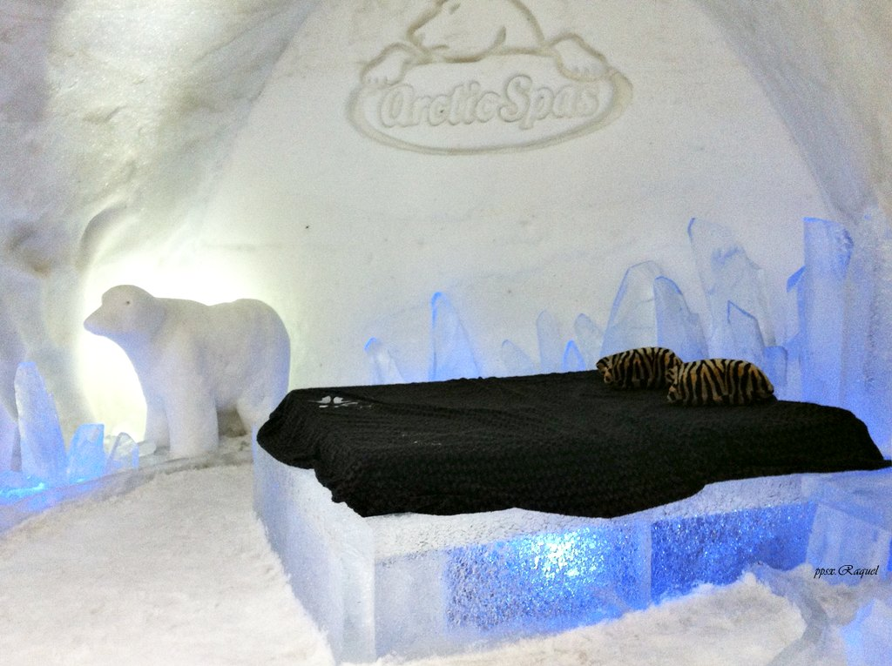

Slide 44
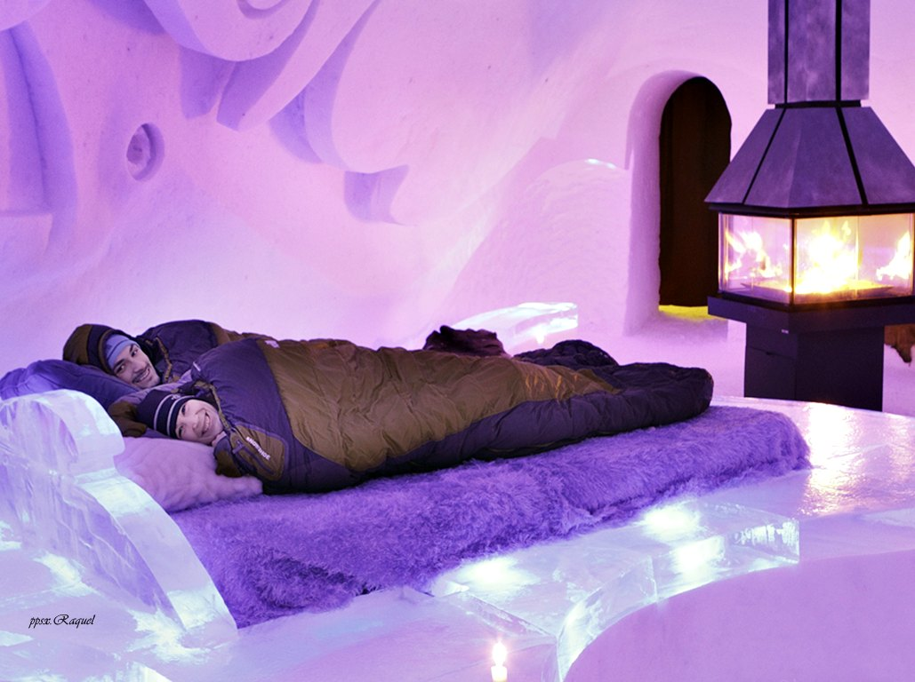

Slide 45
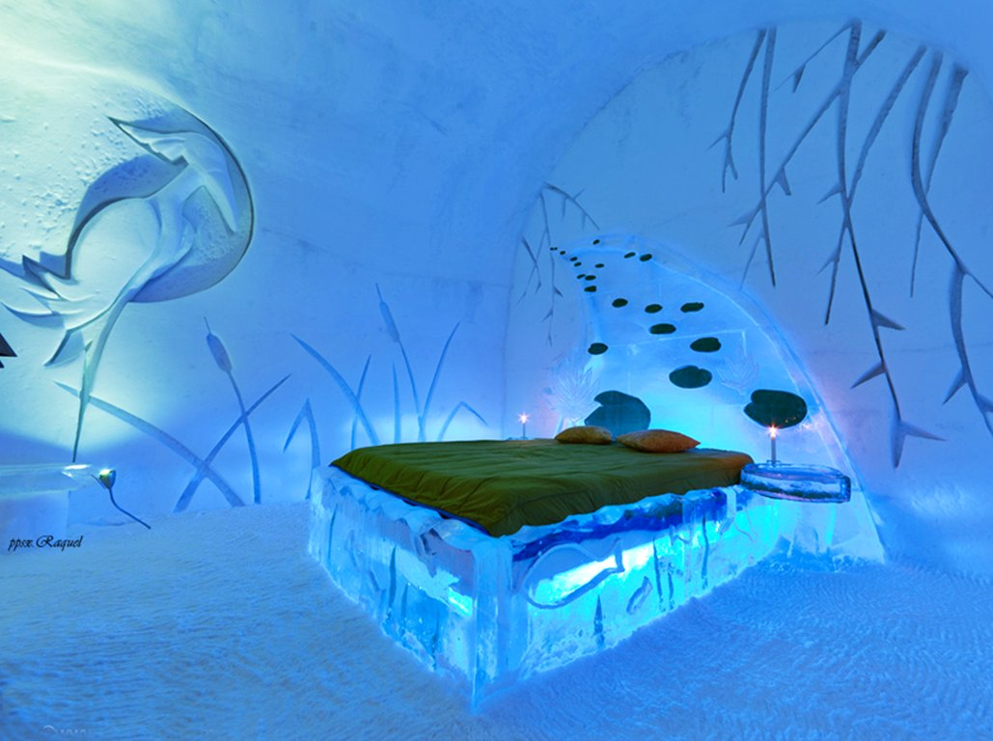

Slide 46
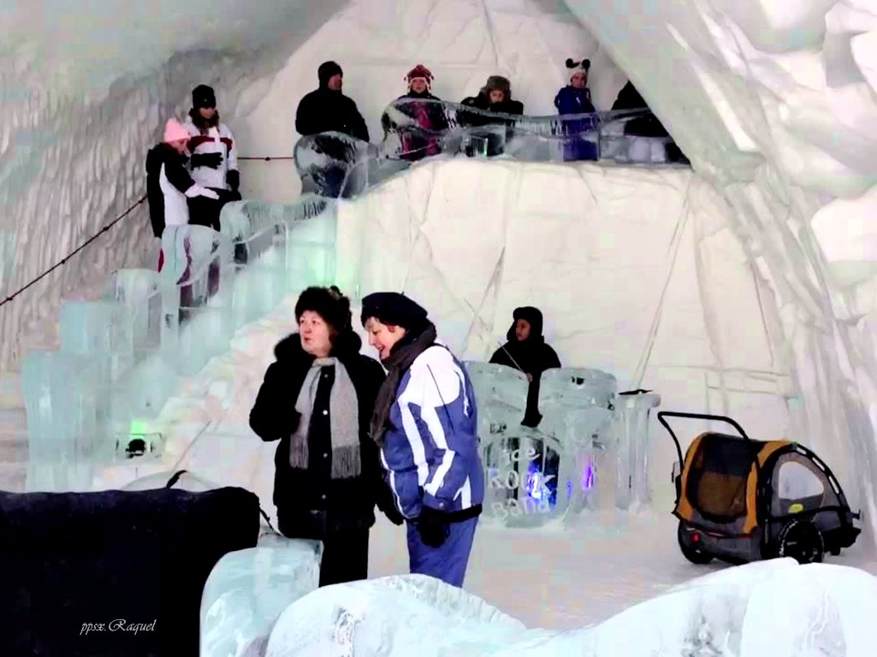

Slide 47
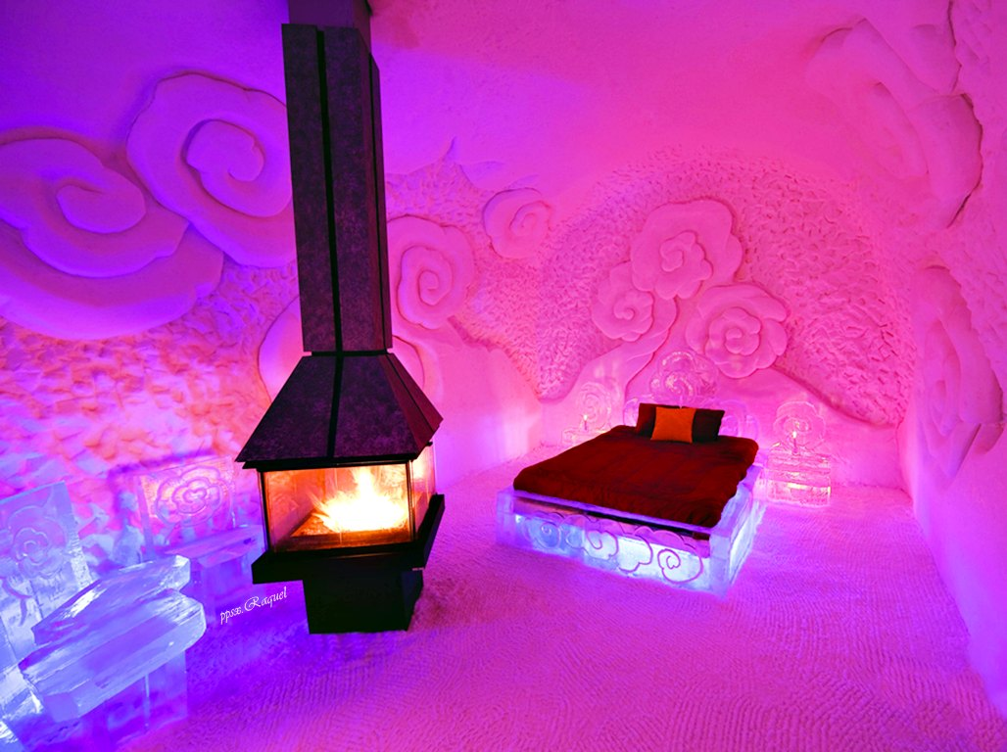

Slide 48
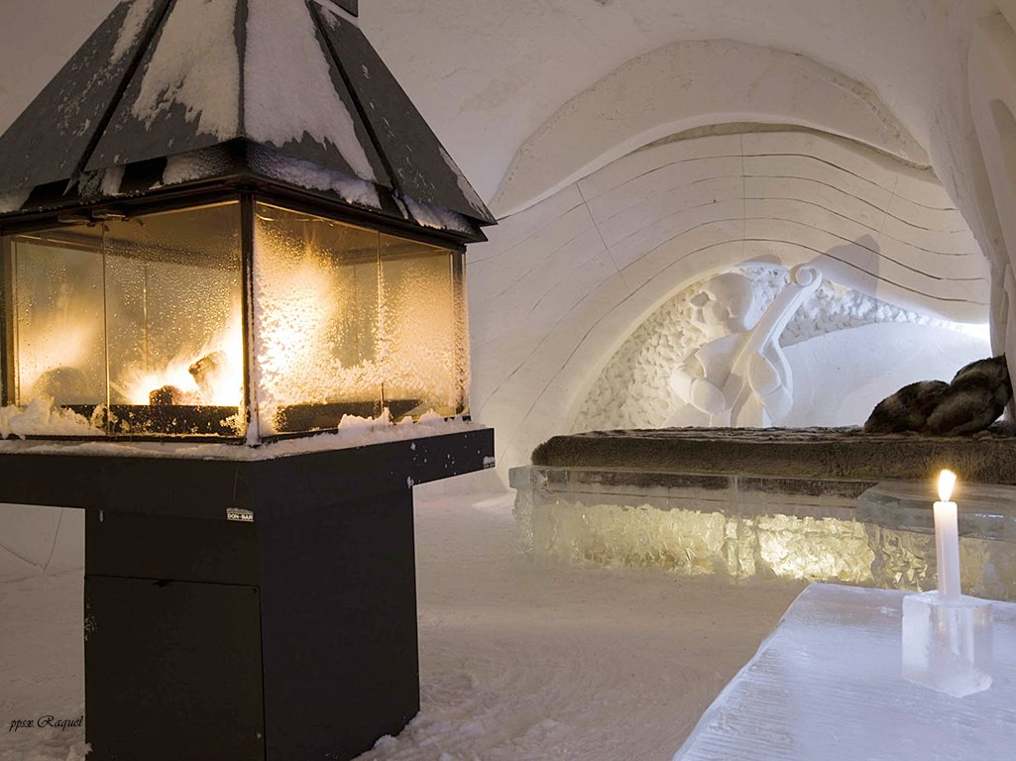

Slide 49
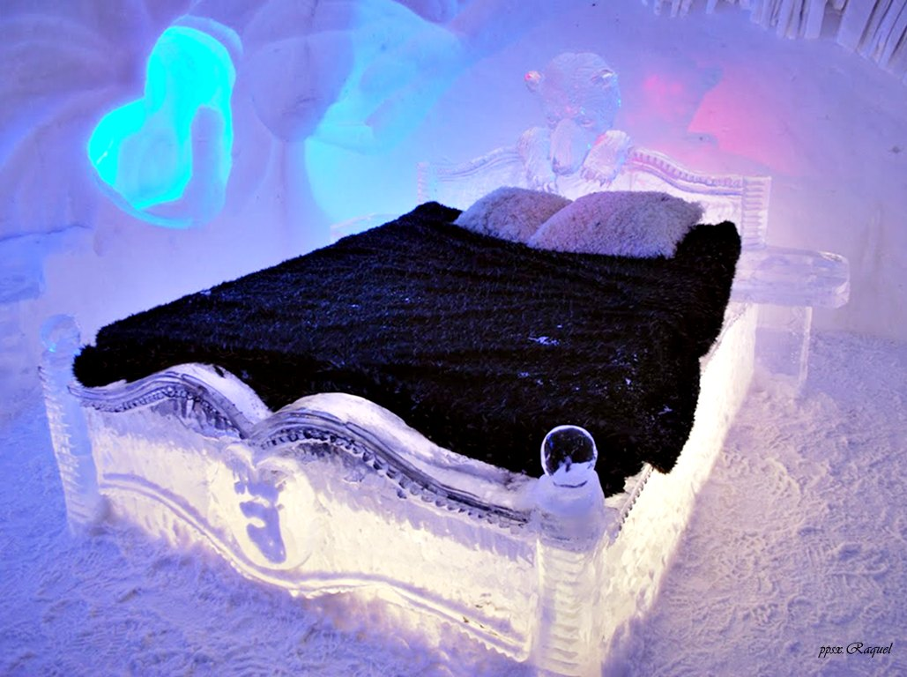

Slide 50
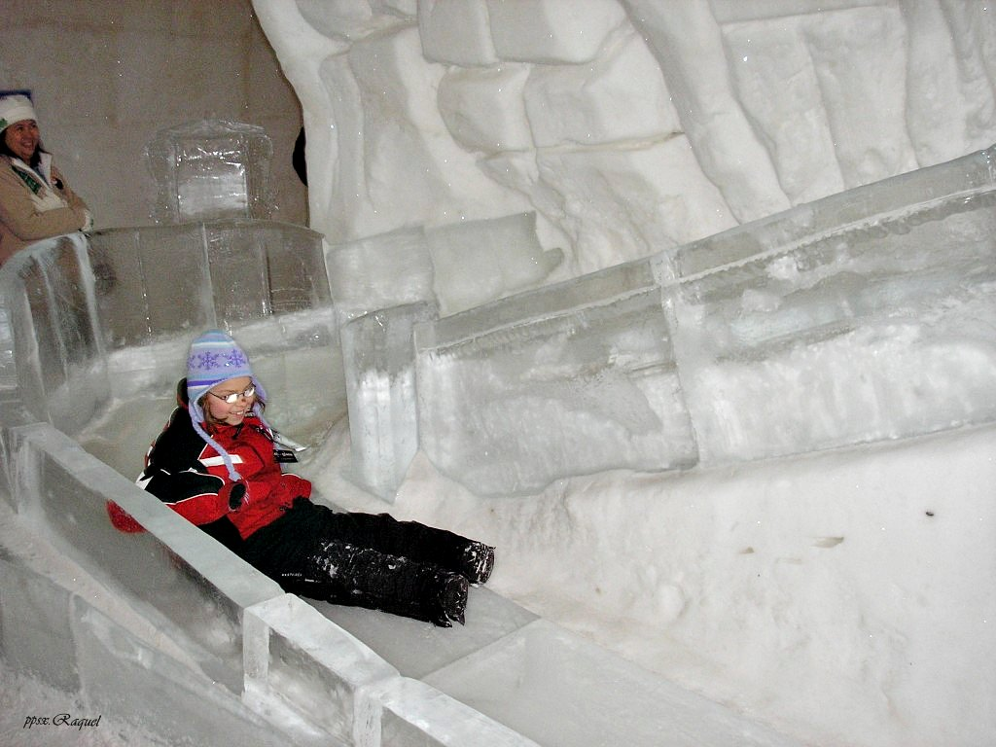

Slide 51
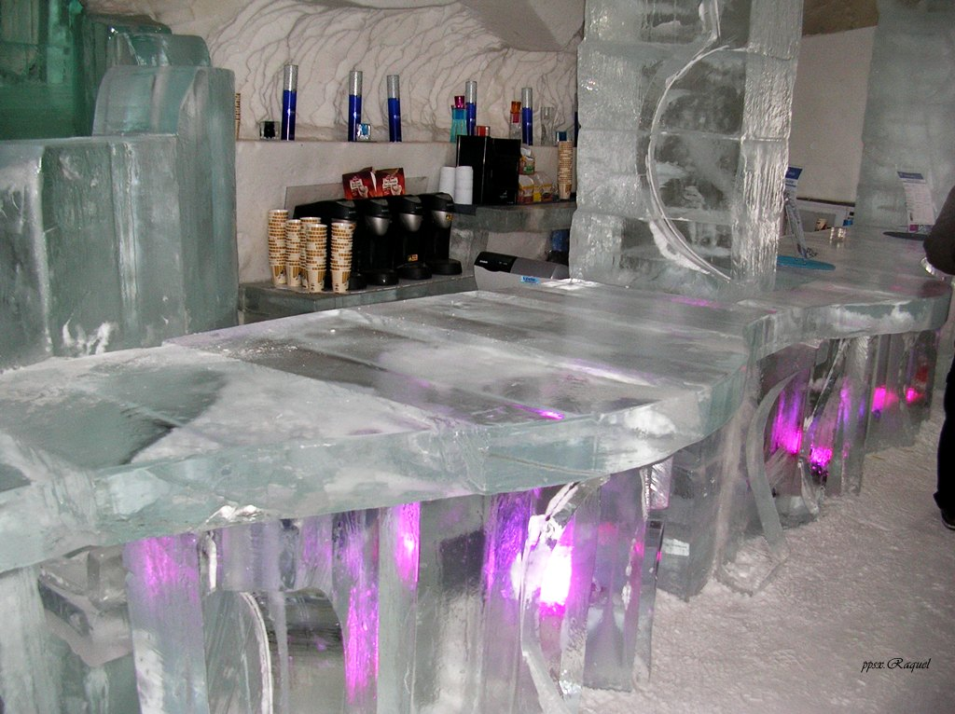

Slide 52
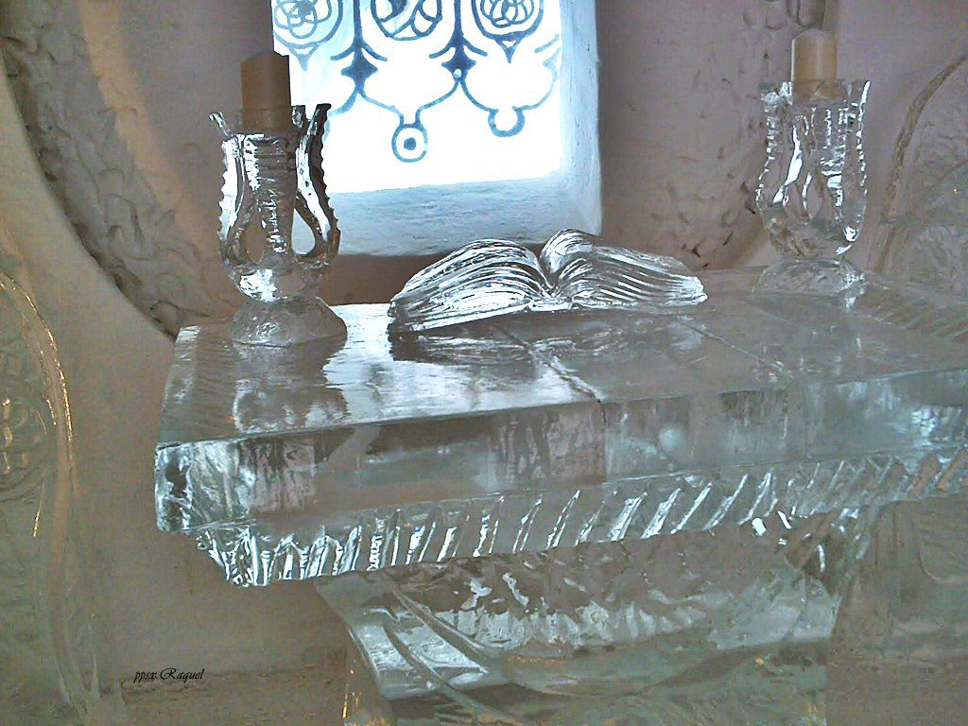

Slide 53


Slide 54


Slide 55


Slide 56


Slide 57
VIDEO
HOTEL DE GLACE

Slide 58



Slide 59




Accede a la sección que desees desde aquí:
PPS Exclusivos
Dedicatorias | Fechas Especiales | Graciosos | Historia y arte | Lugares | Musicales
Naturaleza y Ciencias | Política | Reflexión | Religiosos | Románticos | Salud
Si deseas recibir pps periódicamente en tu correo electrónico subscríbete aquí:

